Slide 1

Breve Rassegna di Accordi Sindacali e Iniziative di
Welfare Aziendale e Territoriale di
Angelo De Filippo adefilippo@defilippoeassociati.com
RWA ®
Una metodologia innovativa per la progettazione ed implementazione di programmi di welfare aziendale
www.defilippoeassociati.com
EVENTO UNINDUSTRIA - 30 ottobre 2012

Slide 2

Cronaca 2009-2012: alcuni degli episodi di rilievo.
2012
2011
2010
2009
Protocollo di Treviso
Bando RSI Regione
Lombardia
Intesa Sanpaolo
IWBANK
Sportello Welfare
Provincia di Bergamo
GIUNCA
Tecnofar
Patto per lo Sviluppo Treviso
Fiera Contrattazione CISL
Patto per lo sviluppo Como
Bando Cofinaziamento Regione Lombardia
Inserimento
E rafforzamento
Misure di Welfare Aziendale nella Contrattazione Collettiva
Luxottica

Slide 3

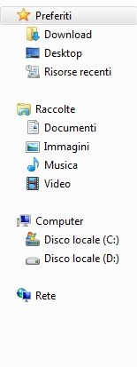


2009
2009
Febbraio
Dicembre
Protocollo d’intesa
Luxottica
Accordo Quadro
Luxottica

Slide 4


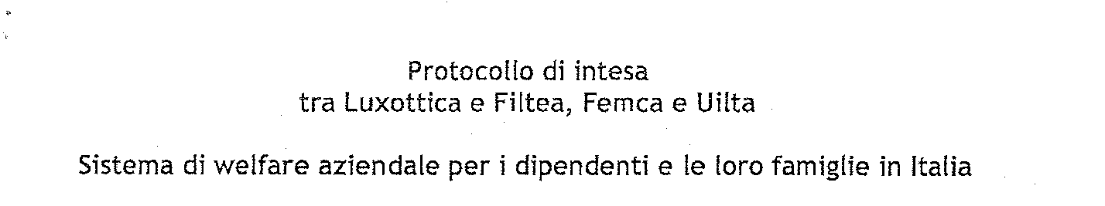
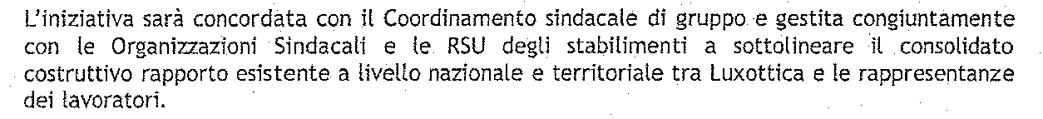
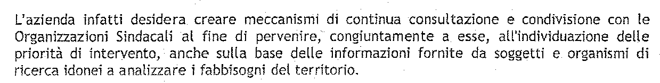

Protocollo d’intesa Luxottica - Febbraio 2009 (1/2)
Le Organizzazioni Sindacali hanno manifestato la propria disponibilità a partecipare al percorso di definizione dei servizi relativi a tali sistemi di benefici, aggiuntivi rispetto alla contrattazione di secondo livello e agli altri istituti esistenti anche alla luce di quanto previsto nel contratto integrativo vigente che prevede la disponibilità dell’azienda a valutare l’assunzione di iniziative di responsabilità sociale.

Slide 5
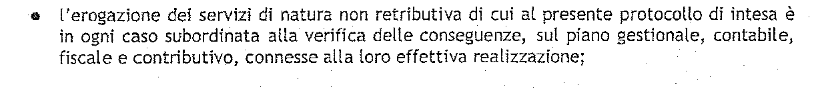
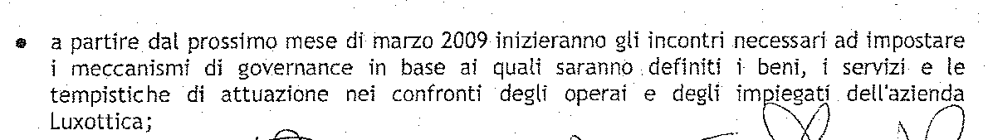
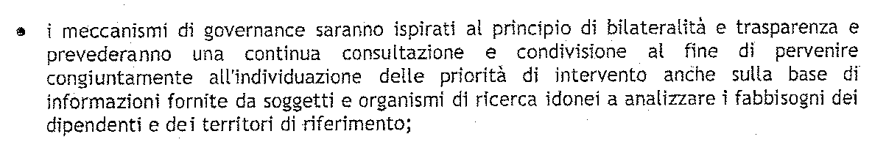
Protocollo d’intesa Luxottica - Febbraio 2009 (2/2)

Slide 6
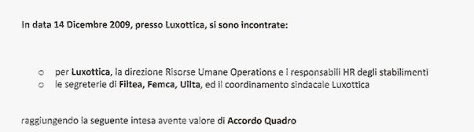
Accordo Quadro Luxottica - Dicembre 2009 (1/2)

Slide 7


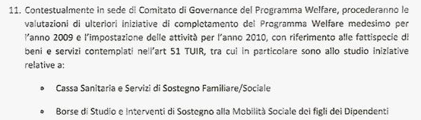
Accordo Quadro Luxottica - Dicembre 2009 (2/2)

Slide 8
2011
2011
Febbraio
Aprile
Gennaio
Patto per lo Sviluppo Treviso
Patto per lo Sviluppo Como
Tecnofar
Maggio
Luglio
Fiera della Contrattazione CISL
Bando di Cofinanziamento Regione Lombardia

Slide 9
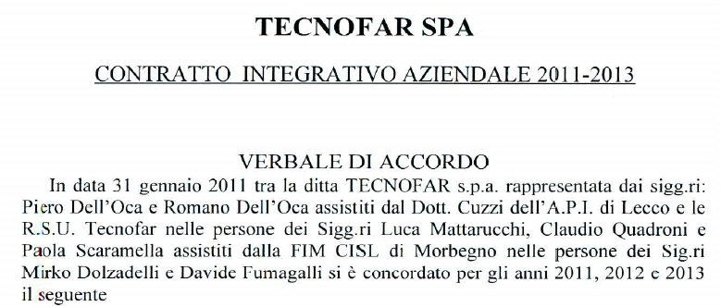

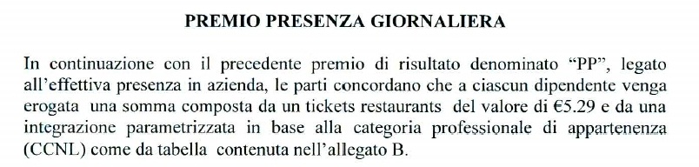
TECNOFAR - Contratto Integrativo Aziendale - Gennaio 2011 (1/2)

Slide 10
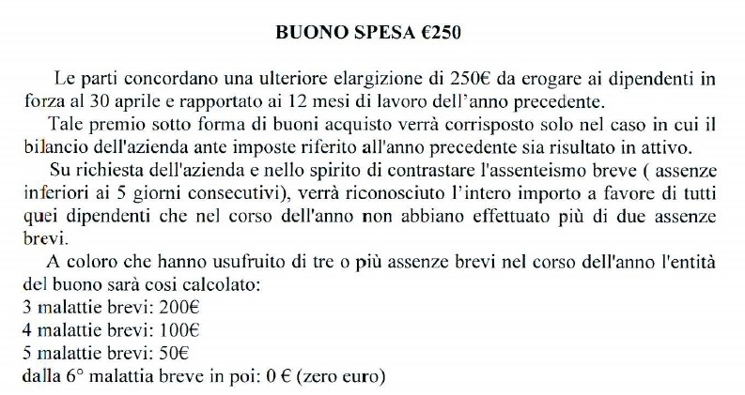
TECNOFAR - Contratto Integrativo Aziendale - Gennaio 2011 (2/2)

Slide 11

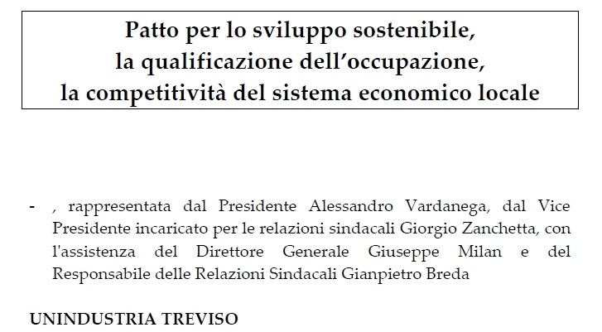
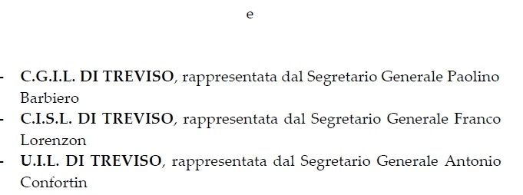
Patto per lo Sviluppo Treviso - Febbraio 2011 (1/2)

Slide 12
Patto per lo Sviluppo Treviso - Febbraio 2011 (2/2)
OBIETTIVI DEL PATTO
A) Sperimentare un sistema innovativo di relazioni a base territoriale per qualificare la contrattazione aziendale, con carattere volontario, con contenuti economici collegati ai risultati d’impresa coerenti con gli accordi interconfederali, con i contratti nazionali e con l’art 53 della legge 122/2010.
UN SISTEMA DI RELAZIONI INDUSTRIALI A BASE TERRITORIALE
Per questo le Parti intendono sperimentare un sistema innovativo di relazioni industriali a base territoriale che, nell’assicurare competitività al sistema economico locale, coinvolgano contenuti normativi ed economici, gestione bilaterale dei rischi di disoccupazione, esigenze di formazione, di riconversione e riqualificazione professionale dei lavoratori, per un più moderno sistema di flexsecurity; in questo contesto le Parti ritengono utile favorire lo sviluppo della previdenza complementare e dell’assistenza sanitaria integrativa.
Investire sulle risorse umane e politiche attive del lavoro

Slide 13
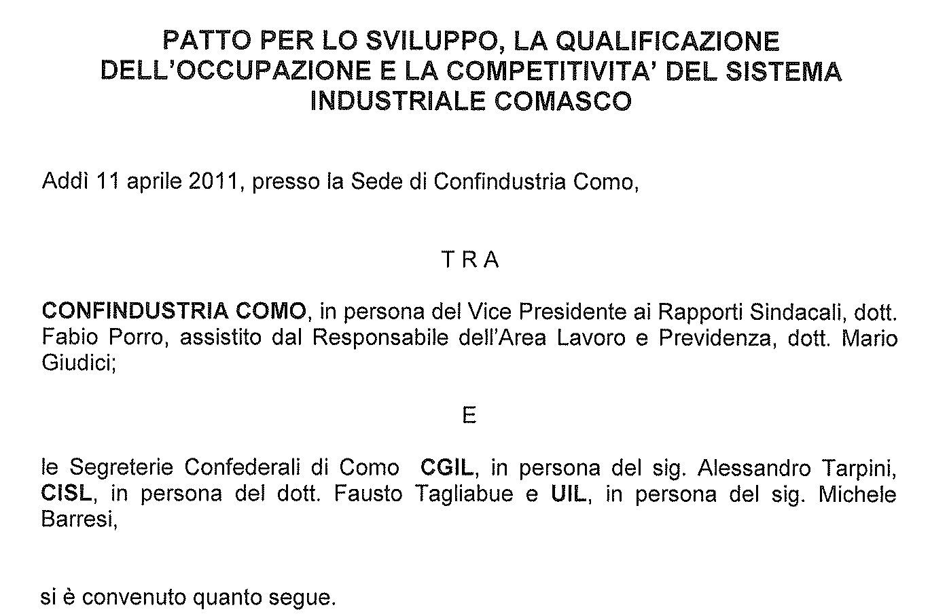

Patto per lo Sviluppo Como - Aprile 2011 (1/2)

Slide 14
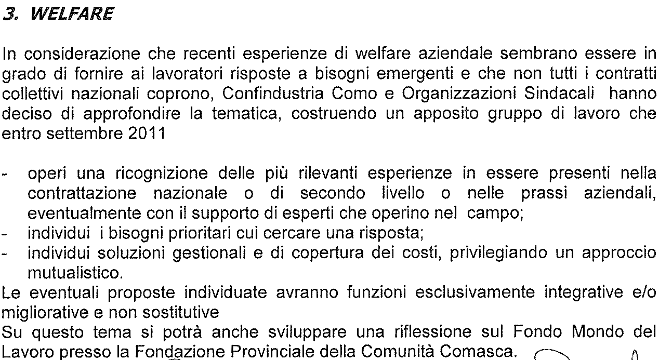
Patto per lo Sviluppo Como - Aprile 2011 (2/2)

Slide 15


Fiera della Contrattazione CISL Lombardia - Maggio 2011

Slide 16

Bando di Cofinanziamento Regione Lombardia - Luglio 2011
Cofinanziamento di progetti innovativi in materia di welfare aziendale e interaziendale
Lo stanziamento regionale ammonta a complessivi € 5.000.000.
Il fondo viene erogato dalla Regione direttamente ai soggetti beneficiari del contributo a seguito della formulazione della graduatoria di merito.
Ai singoli progetti: sulla base della graduatoria di merito un contributo a fondo perduto fino ad euro 200.000,00. Il contributo è concesso per un ammontare massimo dell’80% del costo complessivo del progetto.
DESTINATARI DEL BANDO
Possono presentare domanda:
le imprese di piccola e media dimensione, in forma singola;
le imprese di piccola e media dimensione associata tramite ATI;
le imprese di piccola e media dimensione in partenariato.
Le imprese potranno presentare progetti anche in partenariato con enti pubblici. Gli enti pubblici potranno partecipare solo in qualità di partner esterno, non come soggetti beneficiari di contributo pubblico.

Slide 17

Impresa e Lavoro Alleati per Competere Treviso - Novembre 2011 (1/2)
imprese e lavoro alleati per competere 2011
LUNEDÌ 7 NOVEMBRE 2011 ORE 14.30 - AUDITORIUM FONDAZIONE CASSAMARCA - PIAZZA DELLE ISTITUZIONI N. 7 - TREVISO
Le grandi trasformazioni in atto, la crisi che ha colpito le economie occidentali,l’entità del debito pubblico nazionale e la conseguente erosione delle risorse disponibili richiedono a imprese e lavoro un’inedita capacità di collaborazione. Servono soluzioni che permettano di gestire la difficile congiuntura nel migliore dei modi. Ciò significa perseguire obiettivi e percorsi capaci di attivare – dal basso– soluzioni vantaggiose per le imprese e per i loro collaboratori. Un obiettivo ambizioso ma raggiungibile attraverso un innovativo approccio già previsto dall’attuale ordinamento. Ci riferiamo a soluzioni utilizzate fino a oggi solo da un ristretto numero di grandi imprese– che permettono di conciliare agevolazioni fiscali e contributive per le aziende con maggiori vantaggi economici per i collaboratori. È praticabile questa via in una realtà produttiva di piccole e piccolissime imprese come quella trevigiana? Quali le convenienze per le aziende? Quali i vantaggi concreti per i collaboratori? Che cosa può fare Unindustria Treviso? Quale ruolo possono avere i Sindacati?

Slide 18
Impresa e Lavoro Alleati per Competere Treviso - Novembre 2011 (2/2)
ORE 14.30 • APERTURA DEI LAVORI
Alessandro Vardanega Presidente Unindustria Treviso
RELAZIONI
“I bisogni della popolazione della provincia di Treviso”
Paolo Feltrin Tolomeo Studi & Ricerche
“Programmi di welfare a scala aziendale e territoriale”
Angelo De Filippo De Filippo & Associati
CONVERSAZIONE
Piergiorgio Angeli Direttore Relazioni industriali Gruppo Luxottica
Franco Lorenzon Segretario generale Cisl Treviso a nome di
Cgil-Cisl-Uil
Manlio Lostuzzi Vicedirettore generale Assicurazioni Generali
Giorgio Zanchetta Vicepresidente Unindustria Treviso
Conduce il confronto Paolo Feltrin
CONCLUSIONI
Maurizio Sacconi Ministro del Lavoro e delle Politiche Sociali

Slide 19
2012
2012
Gennaio
Maggio
Maggio
Protocollo di Treviso
Intesa S.Paolo
Bando RSI Regione Lombardia
Luglio
Settembre
Ottobre
IWBANK
Sportello Welfare
Provincia di Bergamo
GIUNCA

Slide 20

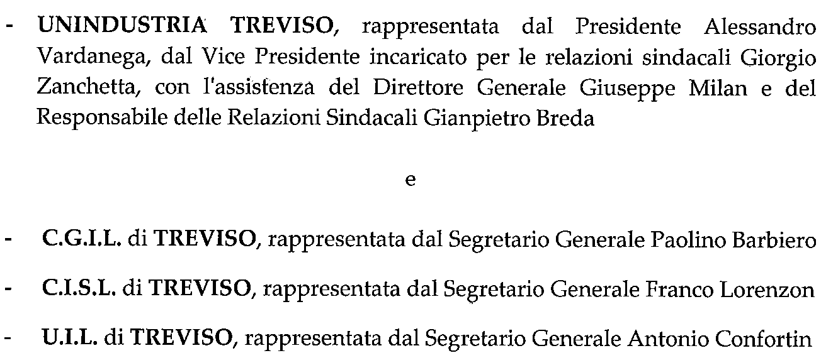
Protocollo di Treviso - Gennaio 2012 (1/2)

Slide 21
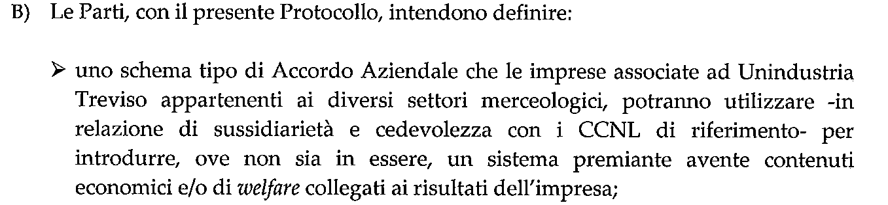
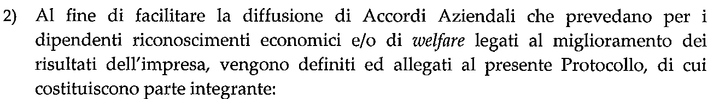
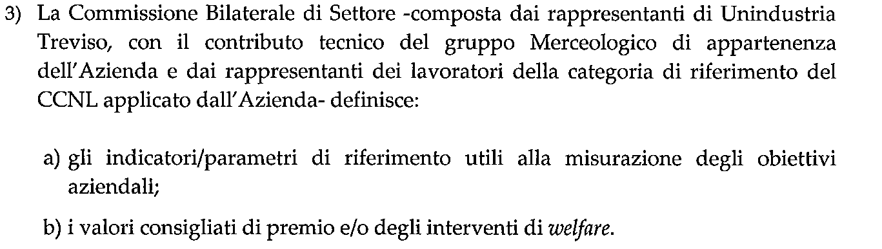
Protocollo di Treviso - Gennaio 2012 (2/2)

Slide 22
Bando RSI Regione Lombardia - Maggio 2012
3 maggio 2012
“RESPONSABILITA’ SOCIALE PER LA COMPETITIVITA’ DI IMPRESA”:
Regione Lombardia, con la delibera n. 2712 del 22 dicembre 2011 ha approvato il Programma Operativo Sperimentale “Responsabilità Sociale di Impresa: Persone, Mercati e Territorio” con l’obiettivo di favorire nel lungo periodo politiche di sviluppo per il territorio e le imprese lombarde. In particolare, tra le sue finalità il Programma prevede la pubblicazione di un “Bando a sostegno delle azioni di RSI delle MPMI lombarde e delle grandi imprese anche internazionali radicate sul territorio” per agevolare le imprese lombarde ad intraprendere e consolidare iniziative e attività di responsabilità sociale di impresa.
La dotazione finanziaria prevista per il presente bando ammonta complessivamente ad Euro 850.000,00 (ottocentocinquantamila) a valere sul bilancio regionale UPB 1.2.0.3.377.7053, provenienti da risorse autonome di Regione Lombardia.
Possono beneficiare dei contributi per la realizzazione degli interventi previsti nel bando le seguenti tipologie di imprese:
- Micro, Piccole e Medie Imprese (MPMI) (con riferimento alla Raccomandazione 2003/361/CE del 6 maggio 2003 - GUUE L 124 del 20 maggio 2003 - recepita con Decreto Ministeriale del 18 maggio 2005 - GURI n. 238 del 18 ottobre 2005).
- Grandi Imprese

Slide 23

Intesa Sanpaolo - Maggio 2012 (1/3)
In data 15 maggio 2012, in Milano, tra
- INTESA SANPAOLO S.p.A., anche nella qualità di Capogruppo
e
- le Delegazioni di Gruppo delle OO.SS. DIRCREDITO-FD, FABI, FIBA/CISL, FISAC/CGIL, SINFUB, UGL CREDITO, UILCA
• le Parti, esaminati i complessivi andamenti aziendali dell'esercizio 2011 - pur nell'eccezionaiità dell'andamento di Gruppo causato da situazioni straordinarie e non ripetibili, tenuto anche conto della situazione economica complessiva e di quella specifica del Settore - si sono date atto che sussistono le condizioni per il riconoscimento di un Premio Aziendale, consapevoli del costante impegno profuso dal Personale;
• le Parti hanno quindi approfondito la possibilità di individuare strumenti diversi ed innovativi volti comunque a riconoscere l'impegno del Personale, privilegiando la possibilità di ottenere un premio aziendale "sociale", composto cioè da una serie di iniziative basate sul welfare che consentano di valorizzare quanto esiste in materia a livello di Gruppo Intesa Sanpaolo;

Slide 24
Intesa Sanpaolo - Maggio 2012 (2/3)
A tutto il Personale con contratto a tempo indeterminato, di apprendistato professionalizzante o di inserimento delle Aziende riportate nell'allegato 1, in servizio alla data di lancio dell'iniziativa è offerta la possibilità di richiedere l'attribuzione di un "premio aziendale sociale", secondo valori indicati nelle tabelle 2, 2-bis e 2-ter riportate in allegato.
Ferme restando le previsioni del CCNL, il "premio aziendale sociale" e l'eventuale "premio aziendale" richiesto in sostituzione

Slide 25
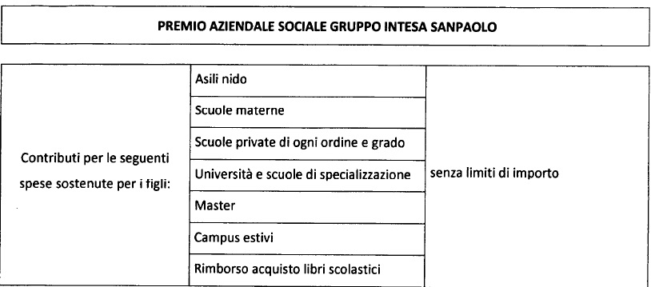
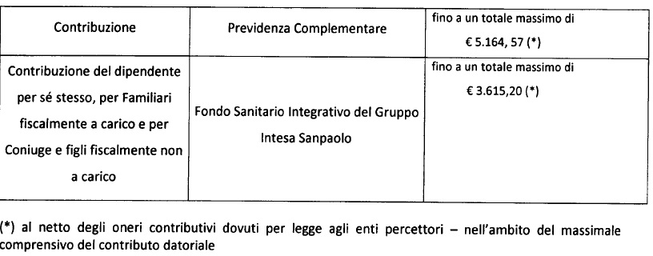
Intesa Sanpaolo - Maggio 2012 (3/3)
Allegato 3

Slide 26

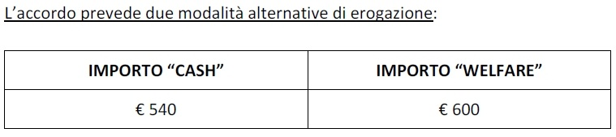

IWBANK - Luglio 2012 (1/2)

Slide 27
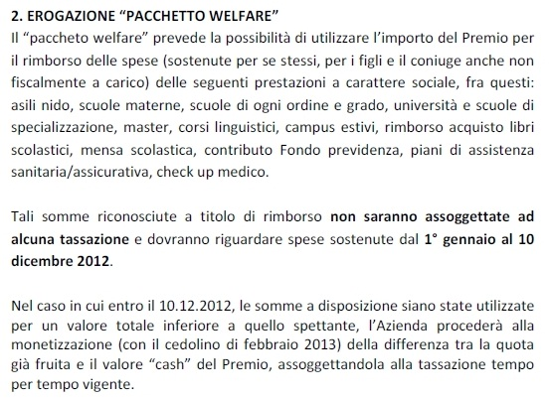
IWBANK - Luglio 2012 (2/2)

Slide 28


Sportello Welfare Provincia di Bergamo - Settembre 2012
Sportello Welfare - Conciliazione Vita Lavoro
Lo Sportello Welfare nasce nell'ambito del Piano di intervento territoriale per la conciliazione vita e lavoro a seguito della stipula dell'Accordo di rete territoriale promosso da Regione Lombardia in collaborazione con ASL, Provincia di Bergamo, Comune, CCIAA e Consigliera provinciale di parità di Bergamo.
Lo Sportello Welfare è dedicato alle Imprese che intendono realizzare progetti per favorire la conciliazione tra vita professionale e vita privata dei lavoratori. Lo Sportello offre consulenza in merito a:
Accesso a fonti di finanziamento
Progettazione di azioni sperimentali
Premi e/o riconoscimenti pubblici e privati
Modelli di conciliazione vita-lavoro
Legislazione comunitaria, nazionale e regionale
Per le aziende che sperimentano buone prassi sulla conciliazione vita e lavoro è previsto il riconoscimento di azienda "family friendly”.
Conciliazione Vita Lavoro
Vademecum per le Imprese

Slide 29
GIUNCA - Ottobre 2012 (2/2)
Un’aggregazione di 10 imprese manifatturiere del Varesotto per progetti comuni di assistenza sociale e formazione dei dipendenti. Coinvolti circa 1.700 lavoratori
GIUNCA: nasce a Varese la prima rete d’impresa per il welfare aziendale
L’obiettivo: creare agevolazioni nei trasporti, nei servizi sanitari di cura ai familiari e assistenza agli anziani, nelle forme di finanziamento, nella gestione del tempo tra vita lavorativa e privata
Nasce in provincia di Varese la prima rete d’impresa per nuove iniziative di welfare aziendale a vantaggio dei dipendenti.
grazie all’assistenza offerta dall’Unione degli Industriali della Provincia di Varese, si sono messe insieme per creare la rete d’impresa che ha preso il nome di GIUNCA (Gruppo Imprese Unite Nel Collaborare Attivamente).

Slide 30
GIUNCA - Ottobre 2012 (2/2)
T.M.C. Srl (di Gerenzano, 113 dipendenti): montaggi e manutenzioni meccaniche impiantistiche; costruzione di edifici non residenziali: fabbricati ad uso industriale, ospedali, scuole, fabbricati per uffici, alberghi, negozi, centri commerciali, ristoranti, aeroporti, impianti sportivi.
Chemisol Italia Srl (di Castellanza, 37 dipendenti): fabbricazione di prodotti chimici vari per uso industriale.
Viba Spa (di Tradate, 159 dipendenti): fabbricazione di masterbatch (concentrati di additivi e colorati) destinati all’industria della plastica.
Tioxide Europe Srl (di Ternate, 114 dipendenti): Tioxide sede secondaria di Ternate si occupa di produzione, distribuzione e vendita di miscele di prodotti chimici destinati all'industria del poliuretano.
Momentive Specialty Chemicals Italia Spa (di Solbiate Olona, 145 dipendenti): fabbricazione di materie plastiche in forme primarie.
Novartis Farma Spa (di Origgio, 472 dipendenti in provincia di Varese, 1700 in tutta Italia): fabbricazione di medicinali e preparati farmaceutici.
Sanofi-Aventis Spa (di Origgio, 217 dipendenti): fabbricazione di medicinali e preparati farmaceutici.
Lati Industria Termoplastici Spa (di Vedano Olona, 230 dipendenti): fabbricazione di materie plastiche in forme primarie.
Bilcare Reasearch Srl (di Castiglione Olona, 152 dipendenti): fabbricazione di film plastico in fogli e bobine.
B.D.G. EL Srl (di Bardello, 43 dipendenti): produzione di accessori per i compressori per la refrigerazione per l’industria degli elettrodomestici.

Slide 31









Principali Clienti e Contatti
Gruppo Finmeccanica
De Filippo & Associati assiste ABI (Associazione Bancaria Italiana)
per lo sviluppo del programma di orientamento sul tema del Welfare Aziendale
De Filippo & Associati srl – Piazza della Repubblica 26, 20124 Milano
Tel. +39 02 46712529 – www.defilippoeassociati.com – Email; info@defilippoeassociati.com
Angelo De Filippo - Partner Antonio Manzoni - Partner
Mail; adefilippo@defilippoeassociati.com Mail; amanzoni@defilippoeassociati.com

